Slide 1


2 paskaita. Masyvai, ciklai
1-2 LYGIS
2022
Python pažengusiųjų kursai

Slide 2
2 paskaita. Masyvai, ciklai
Šiandien išmoksite
01
Kas yra masyvas ir ciklas
04
Apie duomenų tipą - tuple
02
Apie duomenų tipą – sąrašas (list)
05
Apie duomenų tipą - set (rinkinys)
03
Apie duomenų tipą – žodynas (dict)
06
Formuoti veiksmus cikluose

Slide 3
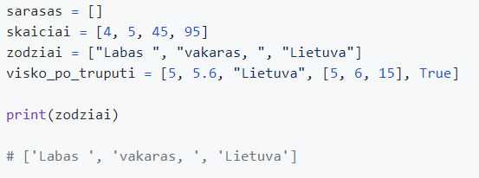
2 paskaita. Masyvai, ciklai
Sąrašai (List)

Slide 4
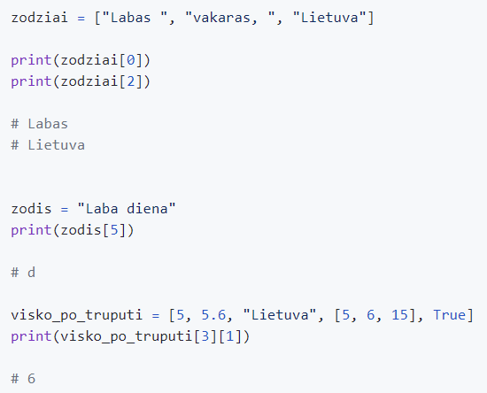
2 paskaita. Masyvai, ciklai
Kaip pasiekti atskirus sąrašo įrašus

Slide 5
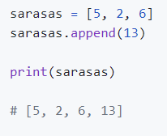
2 paskaita. Masyvai, ciklai
Kaip į sąrašą pridėti duomenų

Slide 6
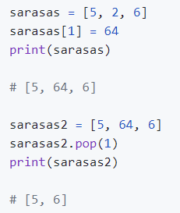
2 paskaita. Masyvai, ciklai
Kaip pakeisti ar ištrinti sąrašo įrašą

Slide 7
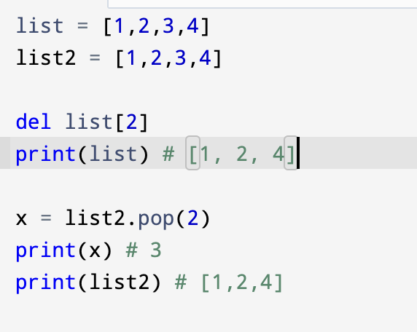
2 paskaita. Masyvai, ciklai
Del vs pop

Slide 8
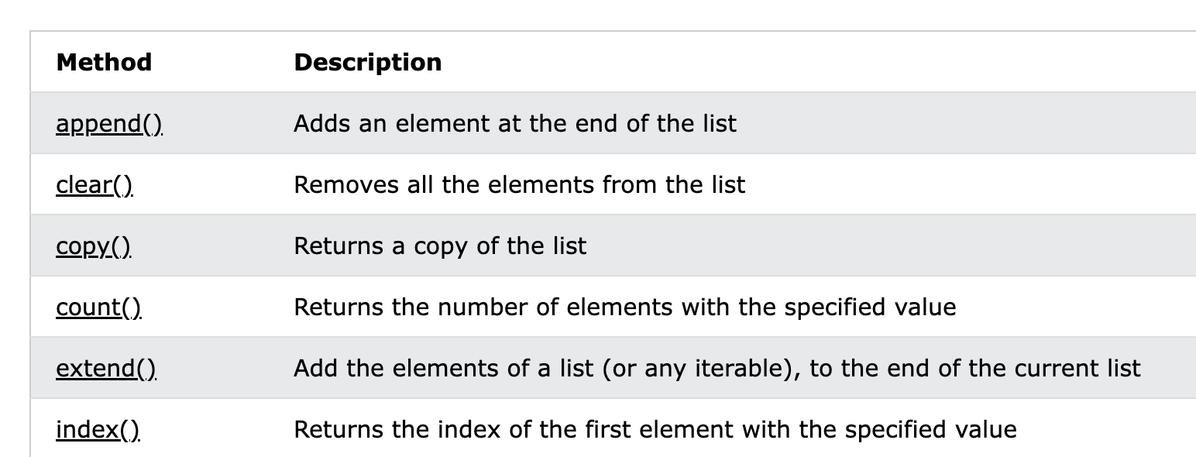
2 paskaita. Masyvai, ciklai
https://www.w3schools.com/python/python_ref_list.asp
List metodai

Slide 9
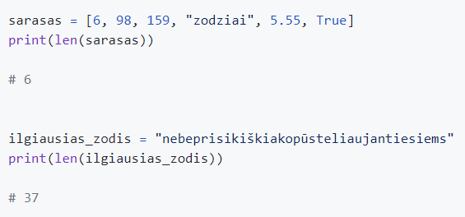
2 paskaita. Masyvai, ciklai
Kaip sužinoti sąrašo dydį

Slide 10
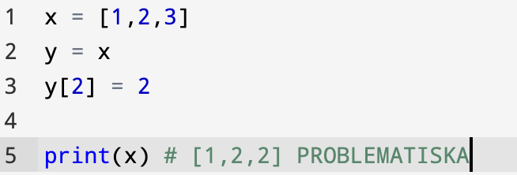
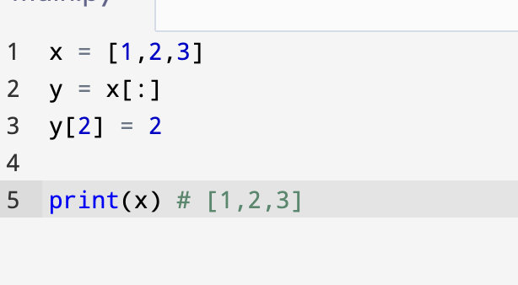
2 paskaita. Masyvai, ciklai
Sąrašo kopijavimas

Slide 11
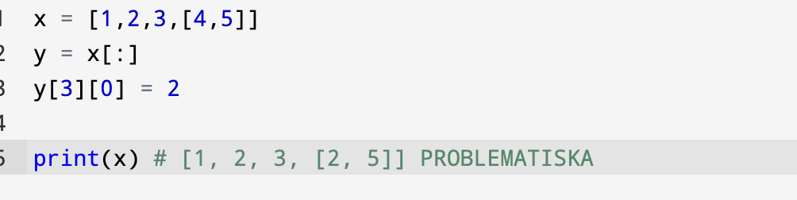
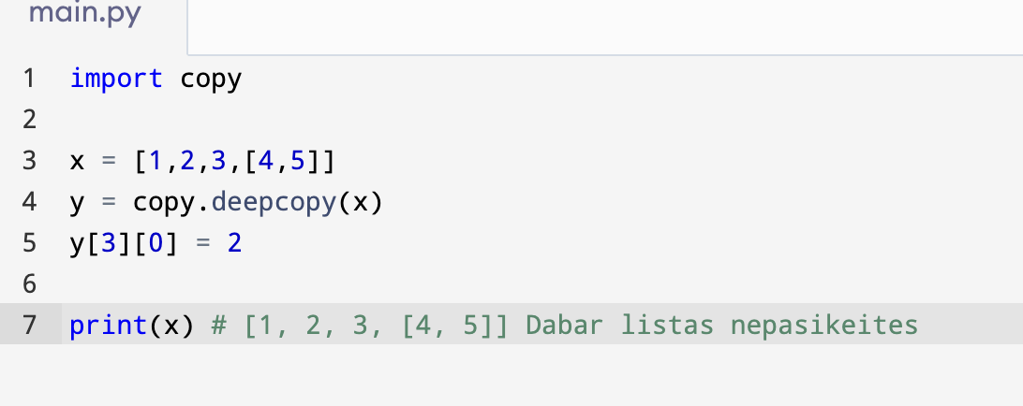
2 paskaita. Masyvai, ciklai
Sąrašo kopijavimas

Slide 12
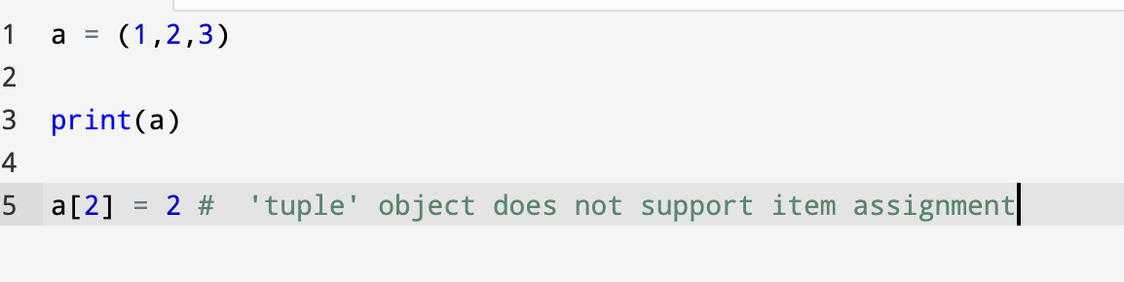
2 paskaita. Masyvai, ciklai
Tuples

Slide 13
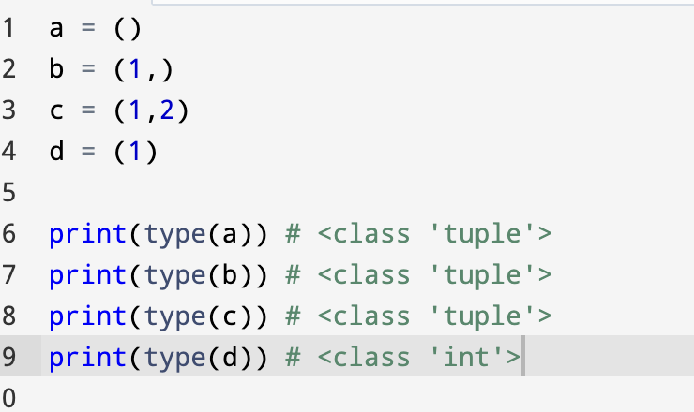
2 paskaita. Masyvai, ciklai
Tuple inicializacija

Slide 14
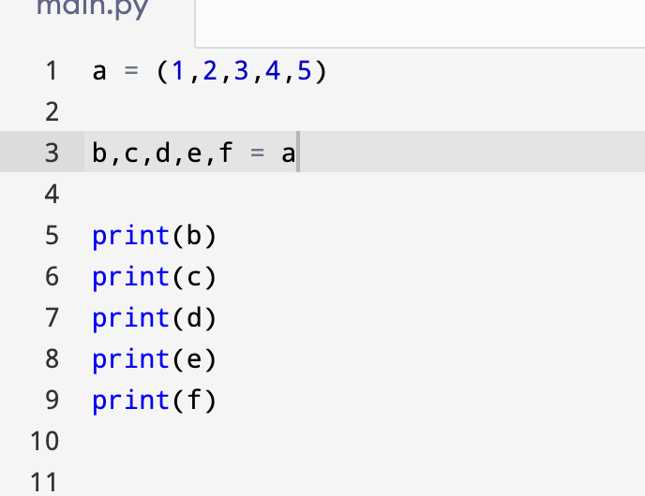
2 paskaita. Masyvai, ciklai
Tuple išpakavimas

Slide 15
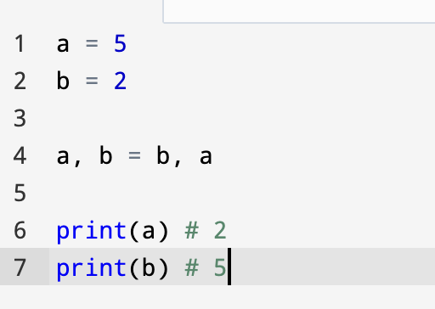
2 paskaita. Masyvai, ciklai
Tuple išpakavimas

Slide 16
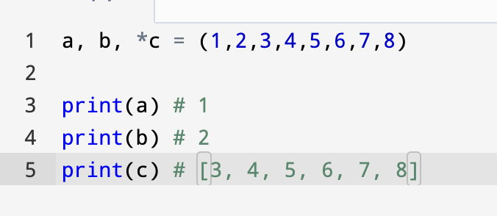
2 paskaita. Masyvai, ciklai
Tuple išpakavimas

Slide 17
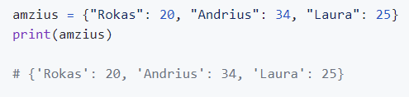
2 paskaita. Masyvai, ciklai
Žodynai (Dictionary)

Slide 18
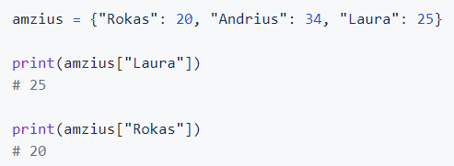
2 paskaita. Masyvai, ciklai
Kaip pasiekti konkretų žodyno įrašą

Slide 19
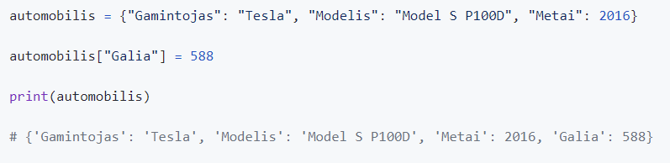
2 paskaita. Masyvai, ciklai
Kaip pridėti į žodyno įrašą

Slide 20
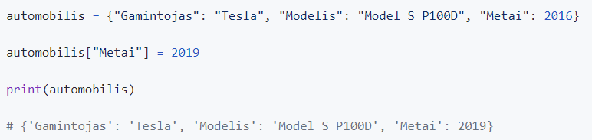
2 paskaita. Masyvai, ciklai
Kaip pakeisti žodyno įrašą

Slide 21
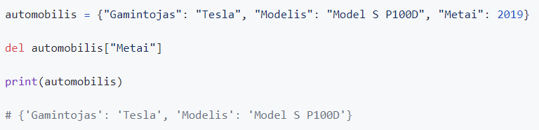
2 paskaita. Masyvai, ciklai
Kaip ištrinti žodyno įrašą

Slide 22
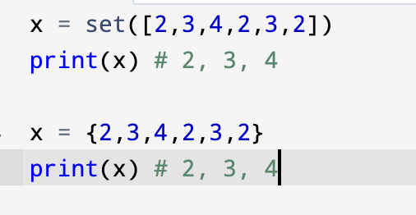
2 paskaita. Masyvai, ciklai
Set (rinkinys)

Slide 23
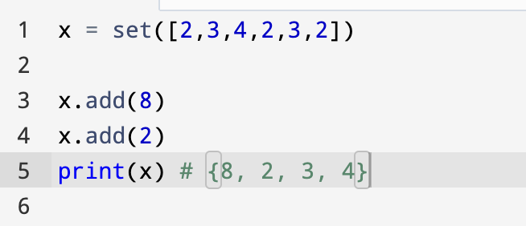
2 paskaita. Masyvai, ciklai
Set metodai
https://www.w3schools.com/python/python_ref_set.asp

Slide 24
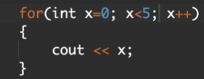
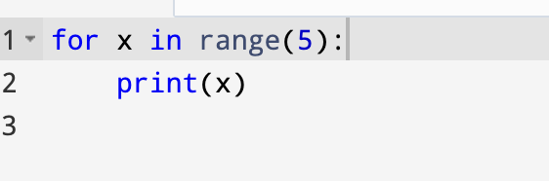
2 paskaita. Masyvai, ciklai
For ciklai 1

Slide 25
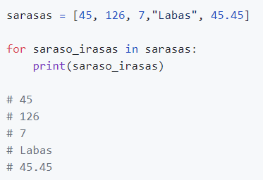
2 paskaita. Masyvai, ciklai
For ciklai 2

Slide 26
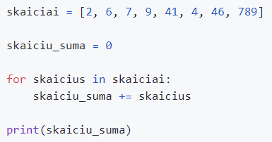
2 paskaita. Masyvai, ciklai
For ciklai 3

Slide 27
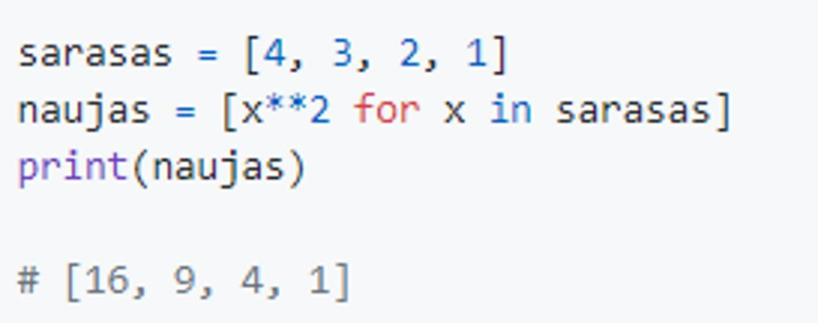
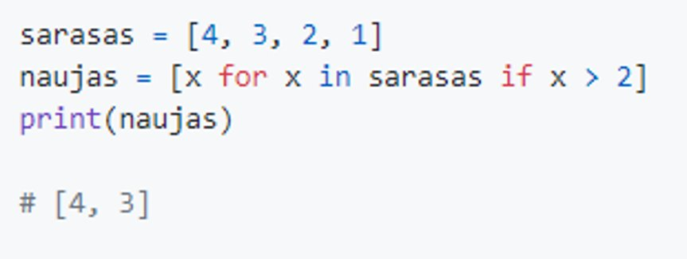
2 paskaita. Masyvai, ciklai
Sąrašo apimtis (List comprehension)

Slide 28
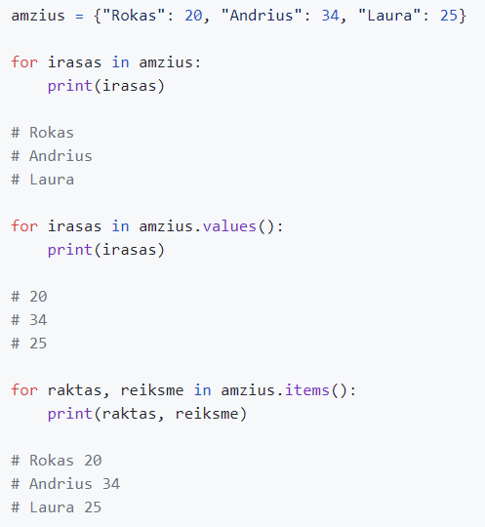
2 paskaita. Masyvai, ciklai
Kaip iteruoti per žodyno įrašus

Slide 29
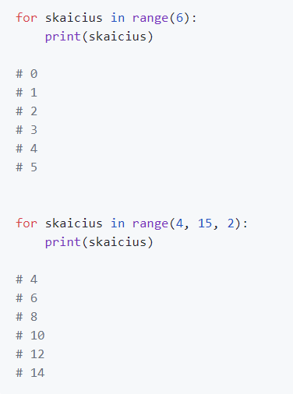
2 paskaita. Masyvai, ciklai
Kaip sukti for ciklą tam tikrą kiekį kartų (funkcija range)

Slide 30
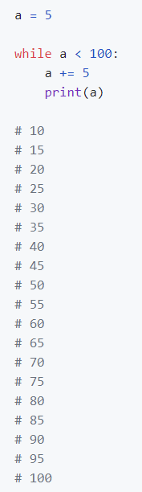
2 paskaita. Masyvai, ciklai
While ciklai

Slide 31
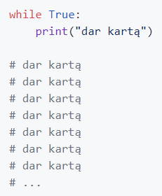
2 paskaita. Masyvai, ciklai
Begalinis ciklas (Infinite loop)

Slide 32
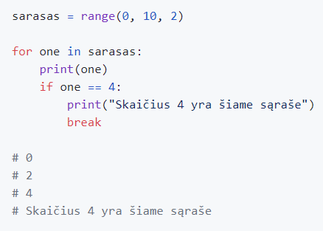
2 paskaita. Masyvai, ciklai
Ciklo nutraukimas (break)

Slide 33
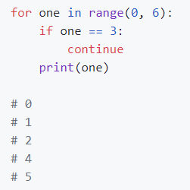
2 paskaita. Masyvai, ciklai
Pakartojimo praleidimas (continue)

Slide 34
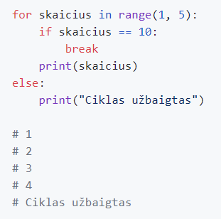
2 paskaita. Masyvai, ciklai
Sąlyga [else] for ir while cikluose 1

Slide 35
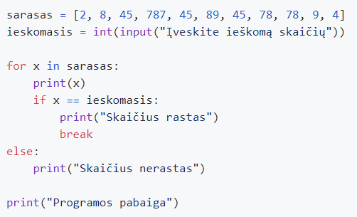
2 paskaita. Masyvai, ciklai
Sąlyga [else] for ir while cikluose 2

Slide 36
2 paskaita. Masyvai, ciklai
Užduotis nr. 1
Sukurti programą, kuri:
Leistų vartotojui įvesti 5 žodžius
Pridėtų įvestus žodžius į sąrašą
Atspausdintų kiekvieną žodį, jo ilgį ir eilės numerį sąraše (nuo 1)
Sudėtingiau: kad programa leistų įvesti norimą žodžių kiekį
Patarimas: Naudoti sąrašą (list), ciklą for, funkcijas len ir index

Slide 37
2 paskaita. Masyvai, ciklai
Užduotis nr. 2
Parašyti programą, kuri:
Leistų vartotojui įvesti skaičių.
Jei įvestas skaičius yra teigiamas, paprašyti įvesti dar vieną skaičių
Jei įvestas skaičius neigiamas, nutraukti programą ir atspausdinti visų įvestų teigiamų skaičių sumą
Patarimas: Naudoti ciklą while, sąlygą if, break

Slide 38
2 paskaita. Masyvai, ciklai
Užduotis nr. 3
Sukurti programą, kuri:
Sugeneruotų tris atsitiktinius skaičius nuo 1 iki 6
Jei vienas iš šių skaičių yra 5, atspausdinti „Pralaimėjai...“
Kitu atveju atspausdinti „Laimėjai!“
Patarimas: Naudoti while ciklą, funkciją random.randint (import random), else, break

Slide 39
2 paskaita. Masyvai, ciklai
Užduotis nr. 4
Sukurti po vieną norimą sąrašą ir žodyną ir juose:
Atspausdinti vieną norimą įrašą (abiejuose)
Pridėti įrašą (abiejuose)
Ištrinti įrašą (abiejuose)
Ištrintą įrašą iš žodyno pridėti prie sąrašo (po antro elemento)
Sukurti naują sąrašą ir jam prilyginti jau prieš tai sukurtą (new_list = old_list)
Pakeiskite naujame saraše elementą ir išspausdinkite senąjį. Ar matote problemą?
Užkomentuokite senąjį kodą ir sutvarkykite prieš tai atrastą problemą
Jei senąjame sąraše tarp elementų būtų sąrašas/žodynas, ar jūsų kode problema vėl atsiranda? Jei atrandate problemą, sutvarkykite
Išbandyti kitas sąrašų ir žodynų funkcijas: clear(), index(), insert(), remove...
https://www.w3schools.com/python/python_ref_list.asp
https://www.w3schools.com/python/python_ref_dictionary.asp

Slide 40
2 paskaita. Masyvai, ciklai
Užduotis nr. 5
Sukurti žodyną kuris skirtas filtruoti darbuotojus ir parodyti jų algas
Raktui panaudoti vardą, pavardę
Išspausdinti tik darbuotojus kurių pavardė yra daugiau nei penki simboliai (len) ir jie uždirba daugiau nei 9000
Nenaudoti string karpymo funkcionalumo (pvz “John Parker”[5:11])
Išspausdinti tokiu formatu: Employees name is: John Parker, employee earns: 9999
Patalpinti gautas pavardęs į vieną iš duomenų struktūrų ir išspausdinti su for ciklu:
Išspausdinti tokiu formatu: If you have this surname, you have good salary: Parker
Pavardės neturi kartotis
Papildomai (nebūtina):
Leisti įvesti darbuotojų info (vardas, pavardė, alga) vartotojui (darbuotojų kiekį pasirenka pats programos naudotojas)
Kitos pradedančiųjų kurse išmoktos temos (pvz duomenų bazės)

Slide 41
2 paskaita. Masyvai, ciklai
List functions
https://www.w3schools.com/python/python_ref_list.asp
Dictionary functions
https://www.w3schools.com/python/python_ref_dictionary.asp
Tuple functions
https://www.w3schools.com/python/python_ref_tuple.asp
Set functions
https://www.w3schools.com/python/python_ref_set.asp
Naudinga informacija

Slide 42
2 paskaita. Masyvai, ciklai
https://switowski.com/blog/for-loop-vs-list-comprehension
https://treyhunner.com/2015/12/python-list-comprehensions-now-in-color/
https://betterprogramming.pub/shallow-copy-vs-deep-copy-in-python-357e5f502bf9
Naudinga informacija

Slide 43

2 paskaita. Masyvai, ciklai
Sebastian Witowski - Writing Faster Python

